Slide 1
5.5.4. Решение задач ЛП методом симплекс - таблиц

Slide 2
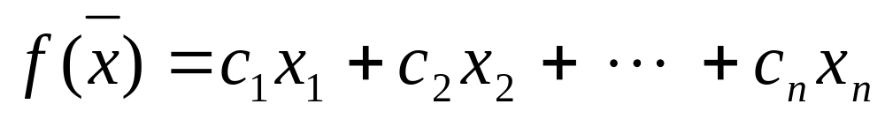
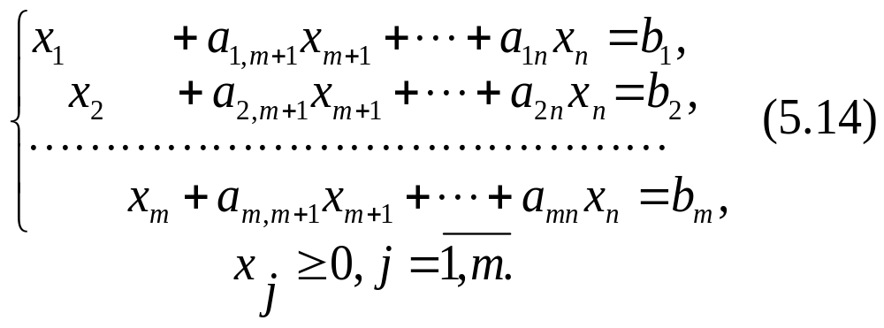
Требуется найти максимальное
значение целевой функции
при ограничениях

Slide 3
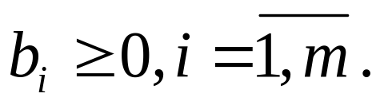
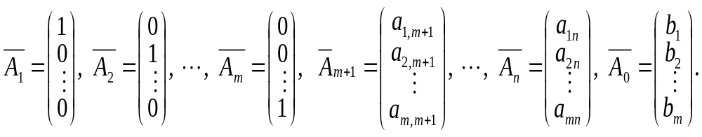
Предполагается, что
Запишем систему (5.14) в векторной
форме
где

Slide 4
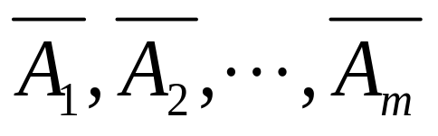

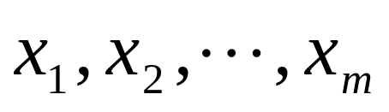
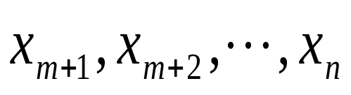
Векторы являются
линейно независимыми единичными
векторами - мерного пространства и
образуют базис этого пространства.
Соответствующие этим векторам
переменные принимаем за
базисные переменные. Остальные
переменные считаются
свободными или небазисными.

Slide 5
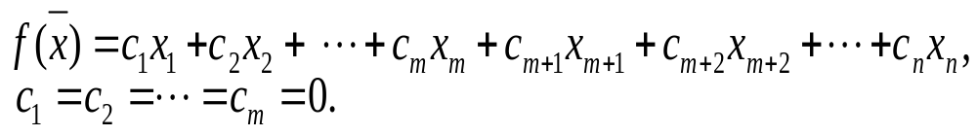
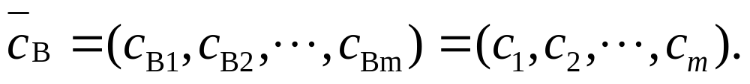
Базисные переменные входят в целевую
функцию с нулевыми коэффициентами.
Введем в рассмотрение вектор коэффициентов
целевой функции при базисных переменных
Для исследования плана на оптимальность
построим начальную симплекс-таблицу.

Slide 6
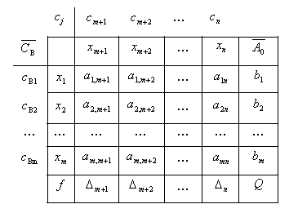

Slide 7
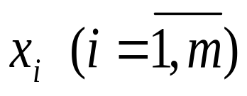
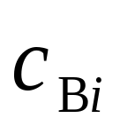
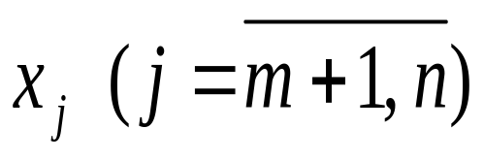
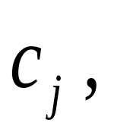
Заполнение таблицы. В первом столбце
таблицы записываются базисные переменные
и перед ними коэффициенты
целевой функции при текущих базисных
переменных, записанных в том же порядке.
В верхней части таблицы располагаются
небазисные переменные и
коэффициенты целевой функции с
которыми эти переменные входят в целевую
функцию.

Slide 8
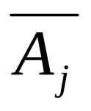
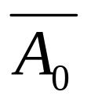
В столбце записываются
коэффициенты разложения вектора
по базису (5.15).
Крайний справа столбец заполняется
элементами столбца в разложении
(5.15), в нем же в результате вычислений
получаем оптимальный план.

Slide 9
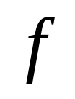
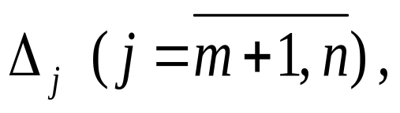
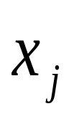
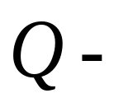
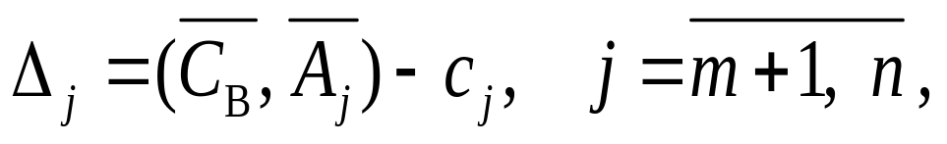
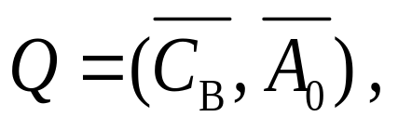
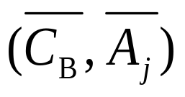
Заполнение f – строки. В - строке
записываются относительные оценки
характеризующие прирост
целевой функции при включении в базис
небазисной переменной и
значение целевой функции, для текущих
базисных переменных
здесь - скалярное произведение
соответствующих векторов.

Slide 10
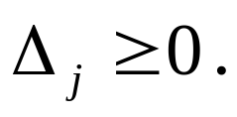
Для оптимальности опорного решения в
задаче на максимум требуется
выполнение неотрицательности всех
относительных оценок Если все
оценки положительны, то расчет закончен
и в последнем столбце таблицы
находятся оптимальные значения
базисных переменных. Если хотя бы одна
оценка отрицательна, то можно улучшить
полученное решение.

Slide 11
Улучшение полученного решения.
Улучшение достигается путем
составления новых таблиц с помощью
процедуры повторяющихся расчетов –
итераций до тех пор, пока не будет
получено оптимальное решение задачи,
либо сделан вывод о неразрешимости
поставленной задачи. Итерационный
процесс состоит из трех шагов.

Slide 12
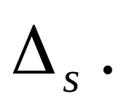
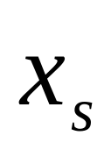
1. Найти переменную для включения в базис.
Выберем наибольшую по модулю
отрицательную оценку
Соответствующая переменная
включается в базис. Все элементы над
выбранной оценкой образуют
разрешающий столбец.

Slide 13
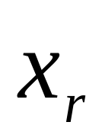
2. Найти переменную для исключения из базиса.
Для этого составим отношение
свободных членов к соответствующим
положительным элементам
разрешающего столбца. В той строке, где
достигается минимум, соответствующая
переменная исключается из базиса.
Эта строка называется разрешающей
строкой.

Slide 14
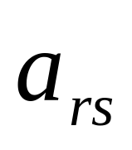
Число находящееся на
пересечении разрешающей строки и
разрешающего столбца называется
разрешающим элементом.
3. Построить новую симплекс-таблицу.
Построение новой симплекс-таблицы
состоит из следующих шагов.

Slide 15
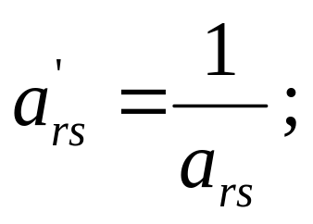
переменные и меняются местами;
разрешающий элемент
заменяется на обратный
элементы разрешающей строки делятся на разрешающий элемент;
элементы разрешающего столбца делятся на разрешающий элемент и меняют знак;

Slide 16
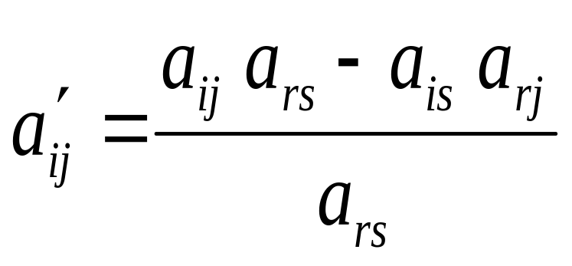
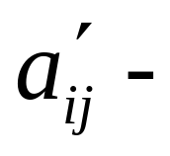
остальные элементы пересчитываются по «правилу прямоугольника». Находится разность произведений элементов, стоящих в противоположных вершинах прямоугольника (рис.5.3) деленная на разрешающий элемент
где рассчитываемый элемент новой
симплекс-таблицы

Slide 17
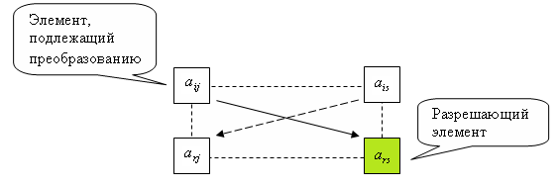

Slide 18
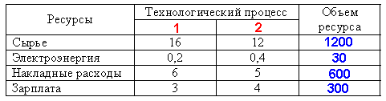
Пример 5.4. Предприятие может работать по
двум технологическим процессам, причем за
единицу времени по 1-й технологии выпускает 260
изделий, по 2-й – 300 изделий. В таблице
указаны затраты каждого ресурса в единицу
времени.

Slide 19
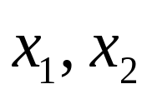
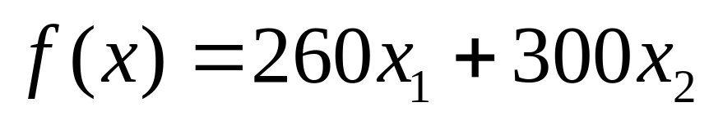
Найти программу максимального выпуска
продукции из имеющихся ресурсов.
Математическая модель
Обозначим через - количество единиц
времени необходимое для выпуска продукции
по первому и второму технологическому
процессу соответственно.
Тогда задача заключается в следующем:
максимизировать целевую функцию

Slide 20
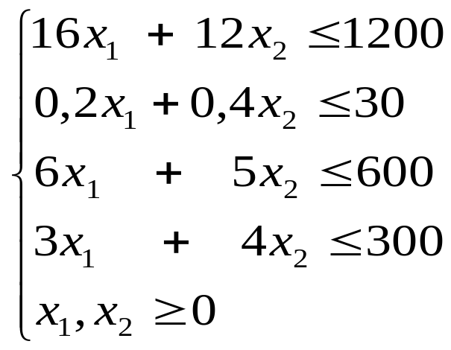
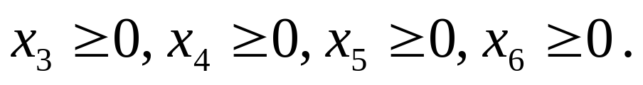
при ограничениях
Приведем задачу к канонической форме. Для
этого в левые части ограничений вводим
дополнительные переменные. Эти
переменные выбираются так, чтобы они
обращали неравенства в равенства.

Slide 21
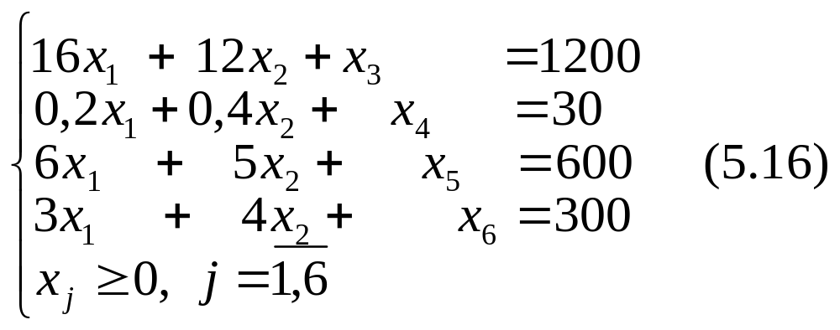

Slide 22
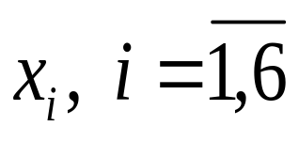
Физически означают
остатки ресурсов не использованные в
производстве.
а) построение начальной симплекс-таблицы
Запишем систему (5.16) в векторной
форме:

Slide 23
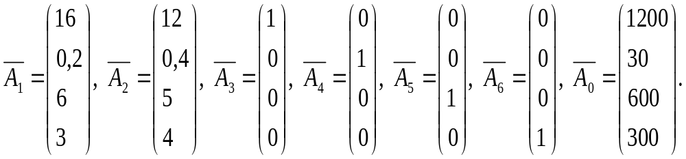

Slide 24
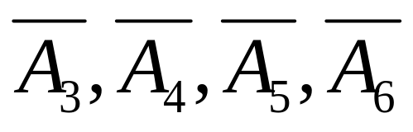
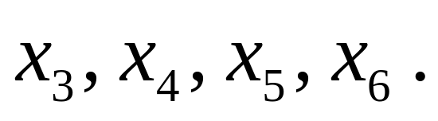
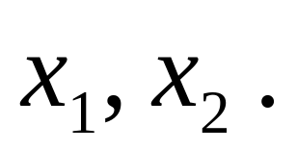
Векторы являются
линейно независимыми единичными
векторами 4-х мерного пространства и
образуют базис этого пространства.
Поэтому в разложении (5.18) за
базисные переменные выбираем
переменные Небазисными
переменными являются

Slide 25
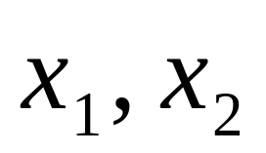
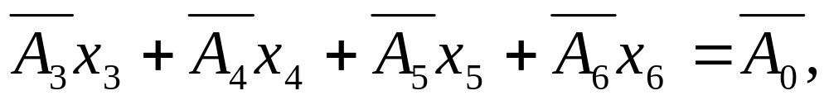
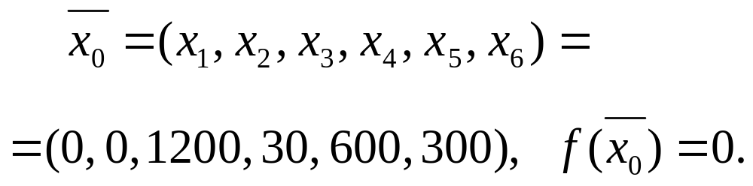
Разложение (5.18) позволяет найти
первое базисное допустимое решение.
Для этого свободные переменные
приравниваем нулю. В результате
получим разложение
которому соответствует первоначальный
опорный план

Slide 26
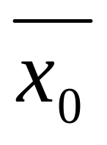
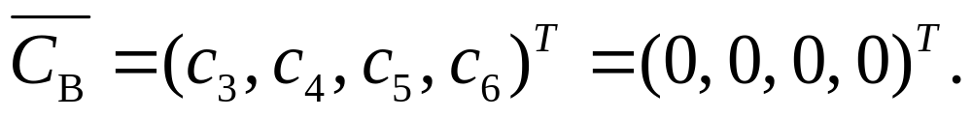
Для проверки плана на
оптимальность построим первую
симплекс-таблицу.
Введем в рассмотрение вектор
коэффициентов целевой функции при
базисных переменных

Slide 27
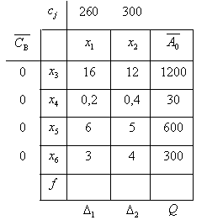
Заполнение таблицы.

Slide 28
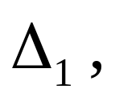



Заполнение f – строки. Найдем
относительные оценки и
значение целевой функции .

Slide 29



Slide 30



Для оптимальности опорного решения в
задаче на максимум требуется
выполнение неотрицательности всех
относительных оценок
Так как оценки и в
- строке отрицательны, то это
свидетельствуют о возможности
улучшения полученного решения.

Slide 31


Улучшение полученного решения.
Наибольшая по модулю отрицательная
оценка В базис будет включена
соответствующая ей небазисная
переменная Составим отношения
свободных членов к положительным
элементам разрешающего столбца.
Данные отношения приведены справа от
таблицы.

Slide 32


Наименьшему частному
min(100, 75, 120, 75)=75
соответствует строка с переменной
Эта переменная исключается из базиса.
В табл.5.1 разрешающий столбец и
разрешающая строка выделены другим
цветом. Разрешающим элементом является
число
Построим новую симплекс-таблицу.
Ниже поэтапно демонстрируется процесс
заполнения новой симплекс - таблицы.

Slide 33




Slide 34



В табл. 5.2 переменные и
меняются местами вместе с
коэффициентами Здесь же
разрешающий элемент заменяется на
обратный.
В табл. 5.3 элементы разрешающей
строки делятся на разрешающий элемент.
Элементы разрешающего столбца
делятся на разрешающий элемент и
меняют знак.

Slide 35

Остальные элементы (табл. 5.4)
рассчитываются по «правилу
прямоугольника»

Slide 36



Slide 37


Базисное решение, которое дает
последняя таблица
Это решение не является оптимальным, так
как в - строке имеется отрицательная
оценка
Принимая последнюю таблицу за исходную,
повторяем описанный выше процесс
и строим новую симплекс-таблицу (табл. 5.5).

Slide 38



Slide 39

В последней таблице - строка не
содержит отрицательных оценок, что
свидетельствует об оптимальности
полученного решения:

Slide 40

Вывод. Предприятие должно выпускать
42,857 единиц времени продукцию по
первой технологии и 42,857 единиц
времени по второй. Максимальное
количество изделий при этом – 24000 штук.
Ресурсы сырье и заработная плата будут
использованы полностью. Ресурсы
электроэнергия и накладные расходы
остаются в количествах

Slide 41



Замечания.
Для того, чтобы решить симплекс-
методом задачу минимизации
необходимо изменить правило выбора
разрешающего столбца (выбирать
столбец , для которого ).
Признаком оптимальности допустимого
решения являются условия

Slide 42
Если для некоторой симплекс-таблицы
все элементы разрешающего столбца
отрицательны, то целевая функция
неограниченна сверху (при нахождении
максимума) или снизу (при нахождении
минимума) и поставленная задача
решения не имеет.

